Slide 1



Slide 2


Comprendre comment la Normandie a contribué à construire l’Europe
Comment, depuis 1000 ans, les Normands ont diffusé des savoirs, des techniques, des idées et des cultures à travers l’Europe ;
Comment un territoire a su s’ouvrir au monde tout en construisant une identité forte ;
Comment les échanges entre les peuples façonnent les sociétés d’hier et d’aujourd’hui.
Un projet pour faire réfléchir les élèves à : :
L’héritage normand dans les paysages, le patrimoine, les langues et les cultures européennes;
La circulation des hommes, des connaissances et des innovations depuis plus de 1000 ans;
La construction d’une citoyenneté européenne fondée sur le dialogue, la rencontre et le partage.
Notes:
Un projet du Conseil Régional qui souhaite revaloriser l’image de la région.
L’académie s’inscrit dans ce projet et souhaite qu’un maximum d’élèves profite de ce projet.
MILLENIUM est LE PROJET EAC de l’année 2026-2027 pour tous les élèves et étudiants de l’académie de l’école maternelle à l’université.

Slide 3
UN LABEL « école Millénium – 2027 Année européenne des normands »
Dépôt des projets dans Adage (jusqu’au 2 novembre).
Une commission dans chaque DSDEN attribuera le label aux projets répondant critères.
Mise en œuvre des projets dans les écoles.
Dépôt des productions des écoles sur un plateforme dédiée.
Attribution de « coup de cœur » par une commission dans chaque DSDEN.
Valorisation des projets.
Notes:
L’appel à projet devrait être en ligne au plus tard pour la rentrée.

Slide 4
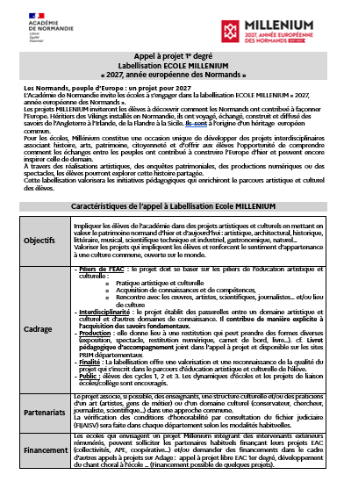

Un appel à projet sur ADAGE accompagné d’une note synthétique pour gagner du temps.
En menant un projet Millenium, vous ne « perdez » pas de temps sur le programme, vous le réalisez autrement.
Notes:
Se référer à la fiche pour apporter des informations .

Slide 5

Une boite à outils
Un cahier de pistes pédagogiques et culturelles
Notes:
Travail réalisé par les CPD EAC de l’académie.
Des ressources pour les écoles des 5 départements.
S’adresse aux élèves du C1 au C3.
Une même thématique pourra être traitée sur les 3 cycles avec des attentes différentes.
Visuel provisoire : le service communication du rectorat doit maquetter ce cahier. Il sera déposé sur Adage sur la page de l’appel à projet ainsi que sur le site Millénium » du rectorat. Il sera également possible de le déposer sur les site PRIM de chaque département.

Slide 6
Des propositions de productions / finalisations/restitutions
9 thématiques :
  Une Normandie européenne avant l’heure
  Une Normandie terre d’inspiration artistique universelle
  Une Normandie terre d’excellence scientifique,…
  Une Normandie entre mémoire et innovation …
  Une Normandie maritime ouverte sur le monde
  Une Normandie à l’identité gastronomique forte
  Une Normandie paysage
  Une Normandie terre de l’imaginaire
  Une Normandie Bâtisseuse qui construit le monde
Si vous manquez encore d’inspiration, un site dédié.
Les CPD et CPC sont à votre écoute.
Notes:
S’appuyer sur le contenu du cahier le présenter.
Objectifs :
Donner envie aux enseignants de construire des projets Millénium
Faciliter la construction de ces projets
La dernière partie du caher peut encore évoluer : soit renvoi sur le site Millénium du rectorat, soit le document sera complété par les CPD

Slide 7




Eléments de la charte graphique de l’académie pour donner une identité forte au projet Millénium
Logo typographique
Puce diamant
Logo Académie de Normandie + Millenium
Cormorant | 123456789 ABCDEFGHIJKLMNOPQRSTUVWXYZ
Marianne | 123456789 ABCDEFGHIJKLMNOPQRSTUVWXYZ
Polices d’écritures :
Cormorant (titre) et Marianne
Notes:
Les visuels du label sont en cours d’élaboration.

